Slide 1

Přehled významných investic v roce 2019
OBLAST INVESTIC A MAJETKU
12/2019

Slide 2

Investiční potřeby
Odbor investic zajišťuje investiční potřeby jednotlivých odvětví:
zdravotnictví
sociální věci
kultura
školství
doprava (realizuje ÚS ve spolupráci s odborem investic)
průmyslové zóny

Slide 3
Akce financované z FRR v roce 2019
(Fond rozvoje a reprodukce)
Odvětví | Počet dokončených akcí (ke dni 20.11.2019)
Školství | 73
Zdravotnictví | 19
Kultura | 2
Sociální oblast | 5
CELKEM | 99
Ke dni 20.11.2019 bylo dokončeno 99 akcí financovaných z FRR
Ve všech oblastech FRR bylo k uvedenému datu proinvestováno 416 mil. Kč.
Do konce roku 2019 se předpokládá dokončení 112 akcí.

Slide 4
Nárůst objemu zakázek odboru investic
v období 2016-2020 (údaje z FRR)
 | plán [mil. Kč] | upravený plán [mil. Kč] | skutečnost [mil. Kč]
FRR 2016 | 252 | 573 | 273
FRR 2017 | 329 | 766 | 375
FRR 2018 | 500 | 1001 | 409
FRR 2019 | 505 | 1224 | 416 (k 20.11.2019)
FRR 2020 | 672 | ? | ?
(nevyčerpané peníze se přesouvají do dalšího roku spolu s novými akcemi)

Slide 5
Akce 2019 financované z evropských a národních programů
Odvětví | Počet dokončených akcí | Hodnota dokončených akcí
Doprava | 19 | 628 mil. Kč
Školství | 16 | 368 mil. Kč
Sociální oblast | 6 | 418 mil. Kč
Zdravotnictví | 1 | 9 mil. Kč
Cestovní ruch a kultura | 1 | 12 mil. Kč
Veřejná správa | 2 | 44 mil. Kč
Regionální rozvoj | 1 | 9 mil. Kč
CELKEM | 46 | 1 488 mil. Kč

Slide 6
Investice v letech 2020–2023 (plán)
Vychází se ze studií a odhadů

Slide 7

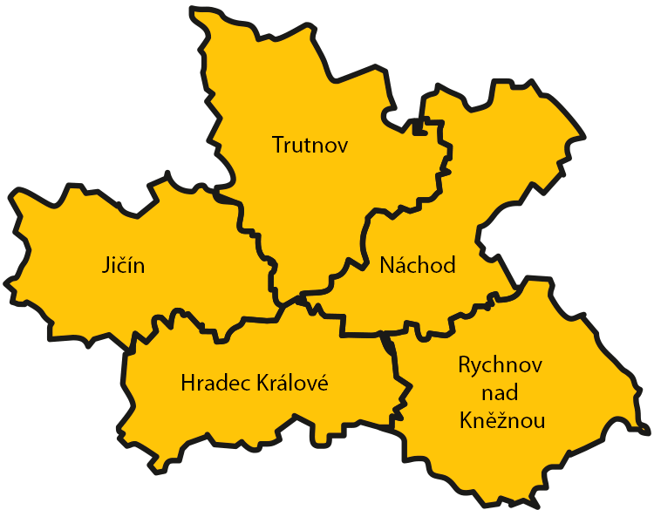

Přehled probíhajících a dokončených významných realizací v roce 2019

Slide 8
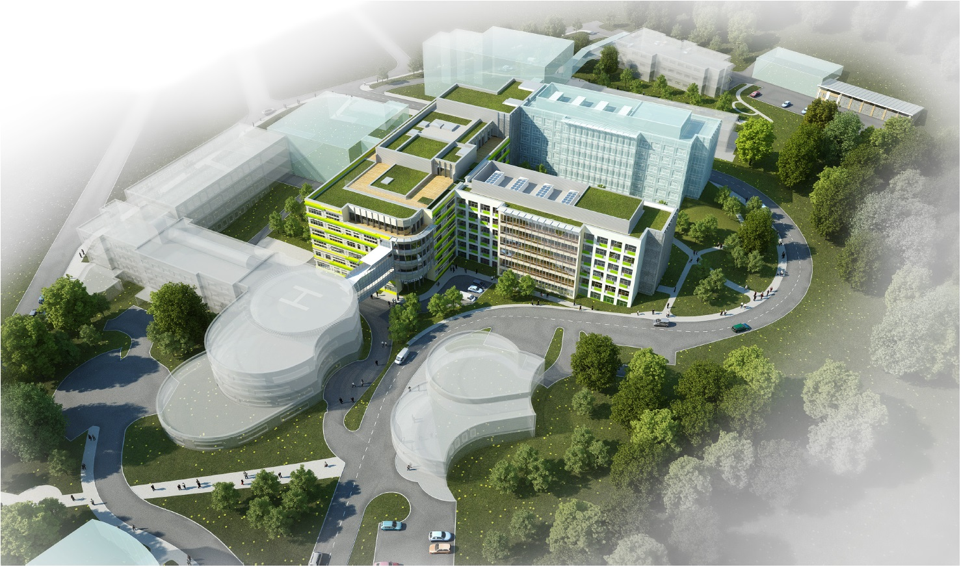
Oblastní nemocnice Náchod
I. etapa modernizace a dostavby
zdravotnictví
Významná investice KHK – 1,6 mld. Kč vč. DPH (stavební pr.)
Vybudování 2 nových objektů (pavilony K a J)
Probíhá realizace – dokončení 07/2020 / předání díla 01/2021

Slide 9
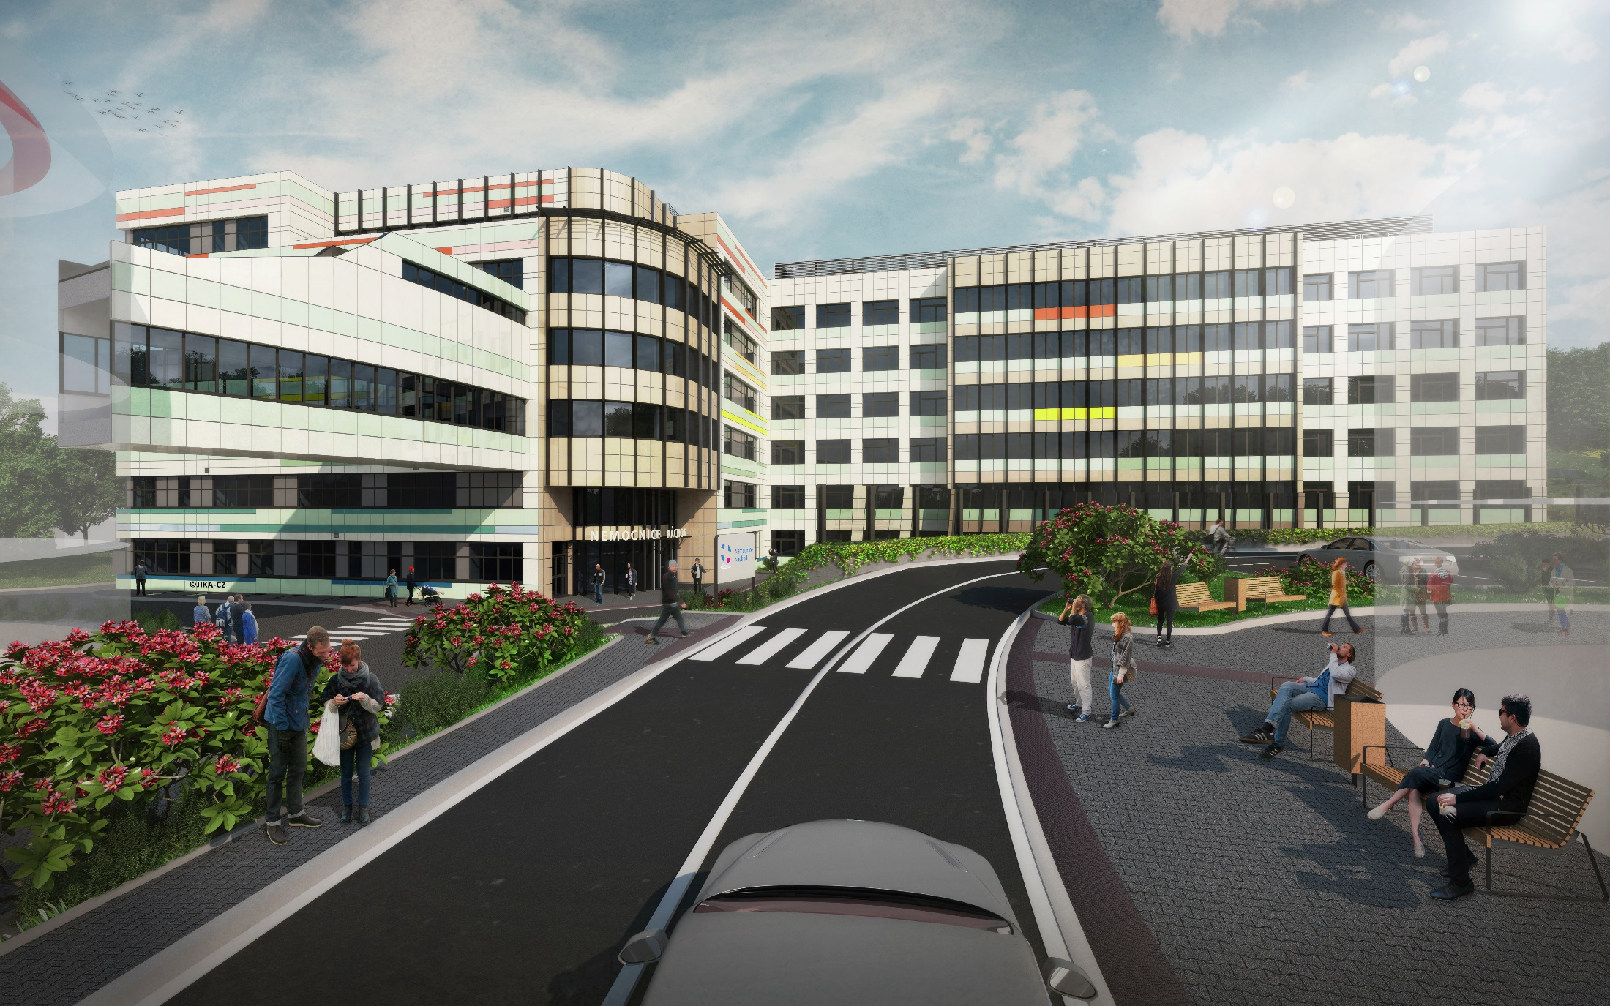
Oblastní nemocnice Náchod
I. etapa modernizace a dostavby
zdravotnictví

Slide 10
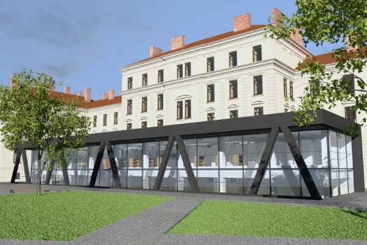
Gayerova kasárna, HK (Muzeum východních Čech)
Stavební úpravy vč. přístavby
kultura
238 mil. Kč vč. DPH (stavební práce + TDS + vybavení interiéru)
Objekt nadále jako depozitář a technické zázemí muzea
Nová přístavba = přírodovědecká knihovna s badatelnami
Probíhá realizace – dokončení 04/2021

Slide 11
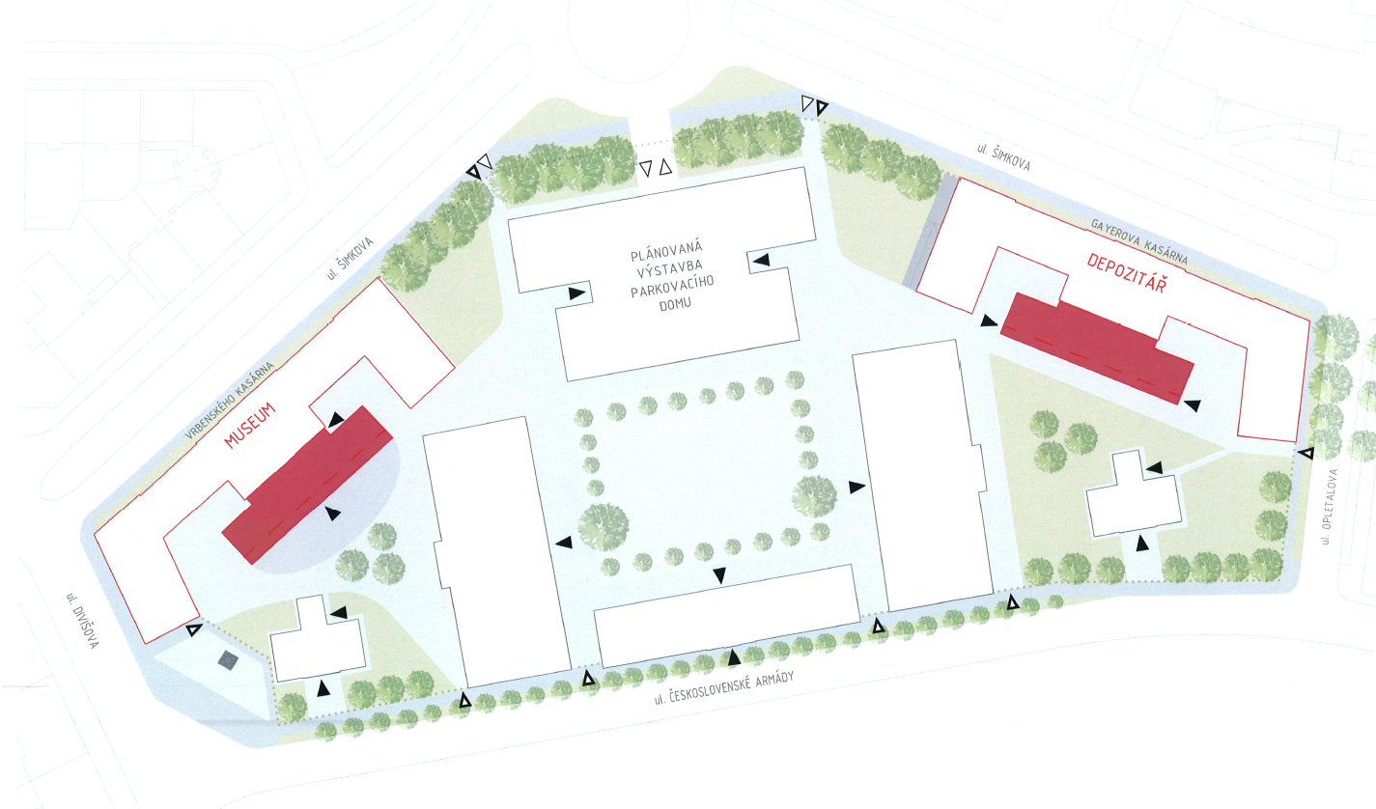
Gayerova kasárna, HK (Muzeum východních Čech)
Stavební úpravy vč. přístavby
kultura
238 mil. Kč vč. DPH (stavební práce + TDS + vybavení interiéru)
Objekt nadále jako depozitář a technické zázemí muzea
Nová přístavba = přírodovědecká knihovna s badatelnami
Probíhá realizace – dokončení 04/2021

Slide 12
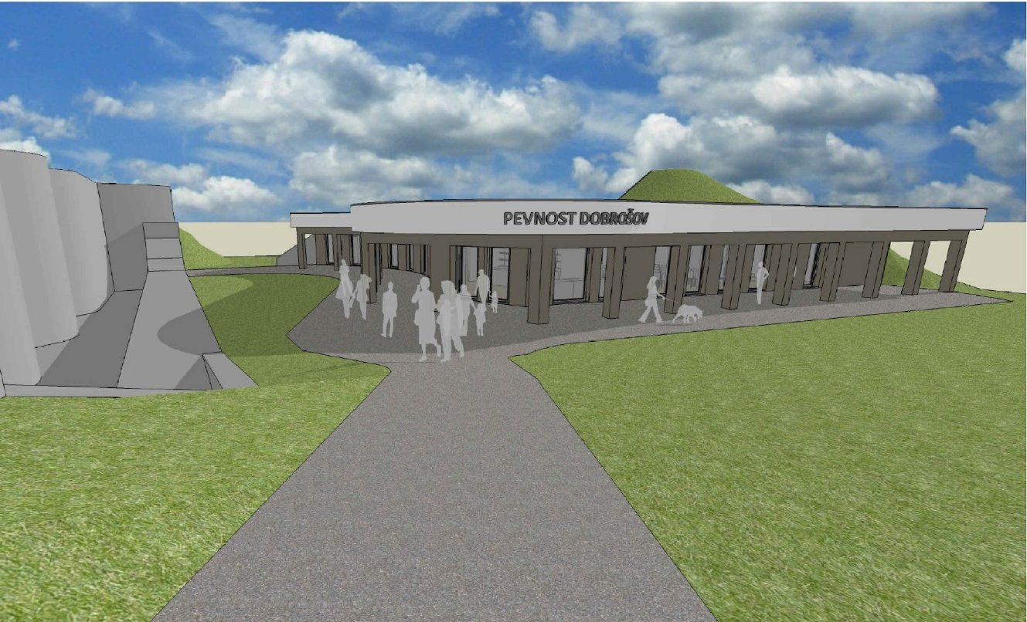
Revitalizace pevnosti Dobrošov
Oprava pevností a výstavba návštěvnického centra
kultura
74 mil. Kč (st. práce) + 16 mil. Kč vč. DPH (audio-video + interiér)
Oprava 3 podzemních sálů, schodiště a výtahu
Úpravy a sanační práce na površích pevnostních objektů
Výstavba návštěvnického centra
Probíhá realizace – dokončení 04/2021

Slide 13
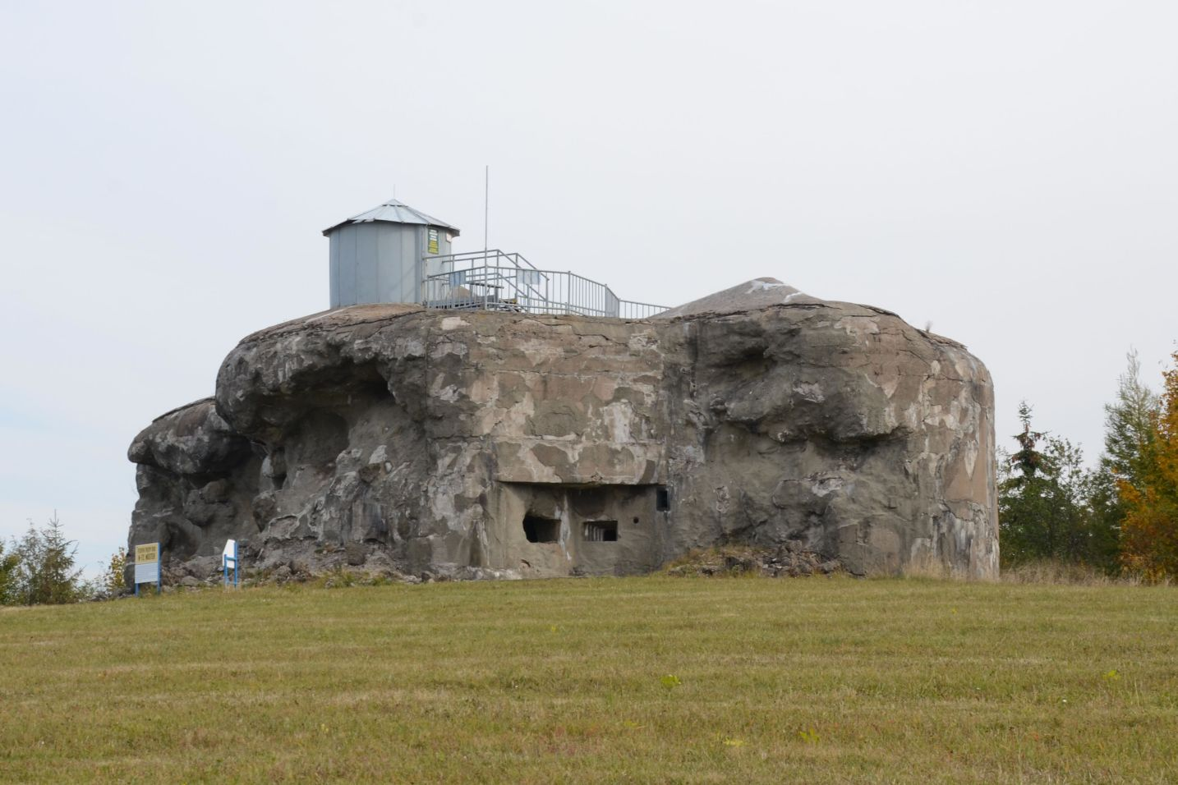
Revitalizace pevnosti Dobrošov
Oprava pevností a výstavba návštěvnického centra
kultura

Slide 14
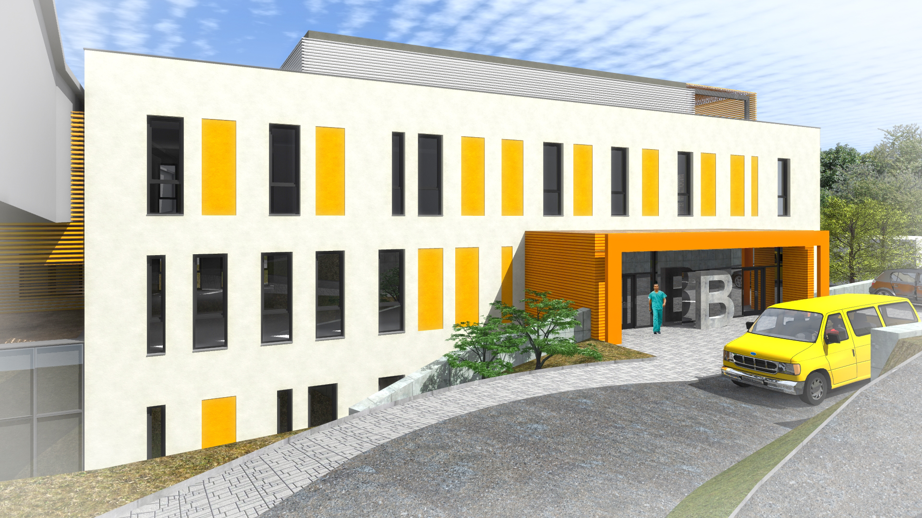
Oblastní nemocnice Trutnov
Výstavba konsolid. laboratoří a transfúzního oddělení
zdravotnictví
216 mil. Kč včetně DPH (stavební práce)
1. etapa (64 mil. Kč – zahájeno 09/2019 – dokončení 09/2020)
2. etapa (152 mil. Kč – zahájení 10/2020 – dokončení 03/2021)
Rekonstrukce + demolice stávajícího objektu + výstavba nového

Slide 15
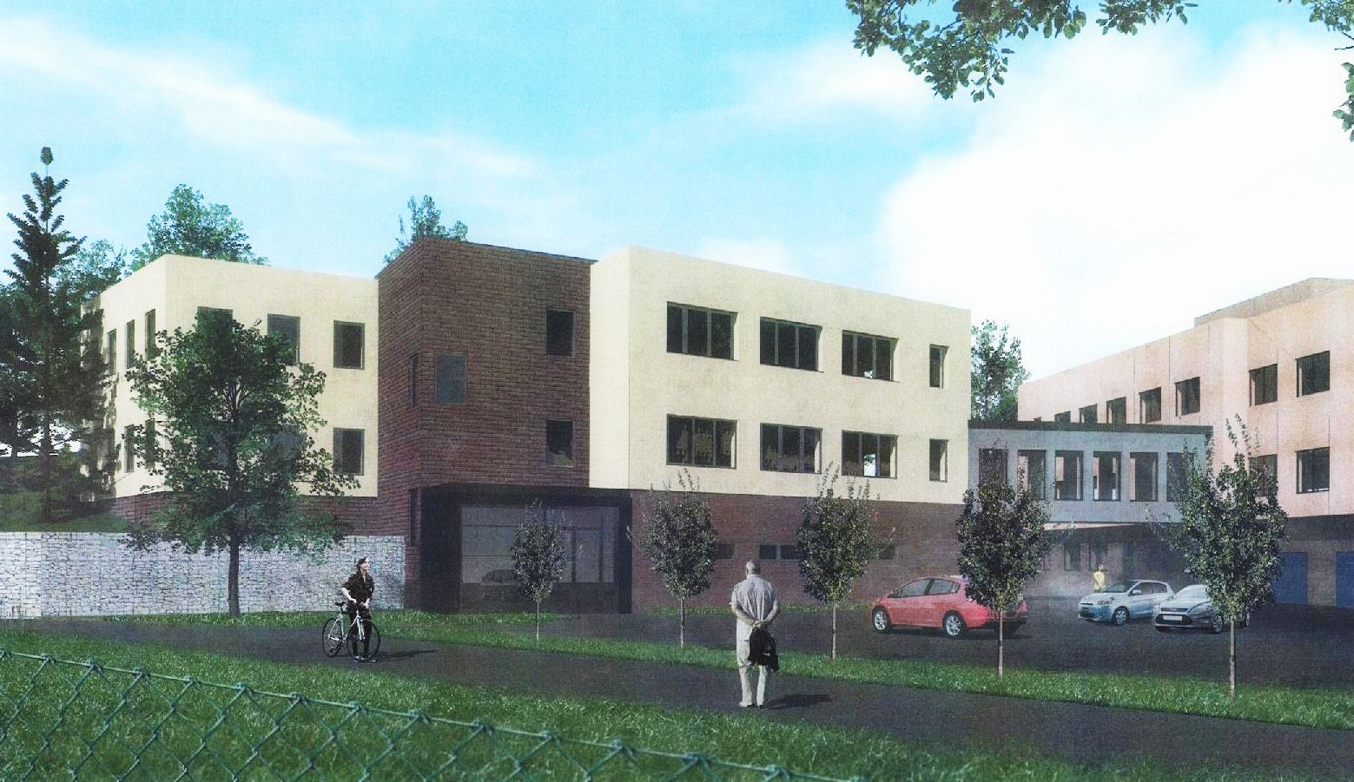
Centrum duševního zdraví RIAPS Trutnov stavební úpravy
47 mil. Kč včetně DPH (PD + stav. práce + TDS a KooBOZP)
Nové centrum pro poskytování zdravotních a sociálních služeb pro osoby s duševním onemocněním na místě bývalého kulturního domu.
Probíhá realizace – dokončení 08/2020

Slide 16
Domov důchodců Pilníkov přístavba
15 mil. Kč včetně DPH (PD + stav. práce + TDS a KooBOZP)
přístavba ke stávajícímu třípodlažnímu objektu domova pro seniory
Probíhá realizace – dokončení 01/2020

Slide 17
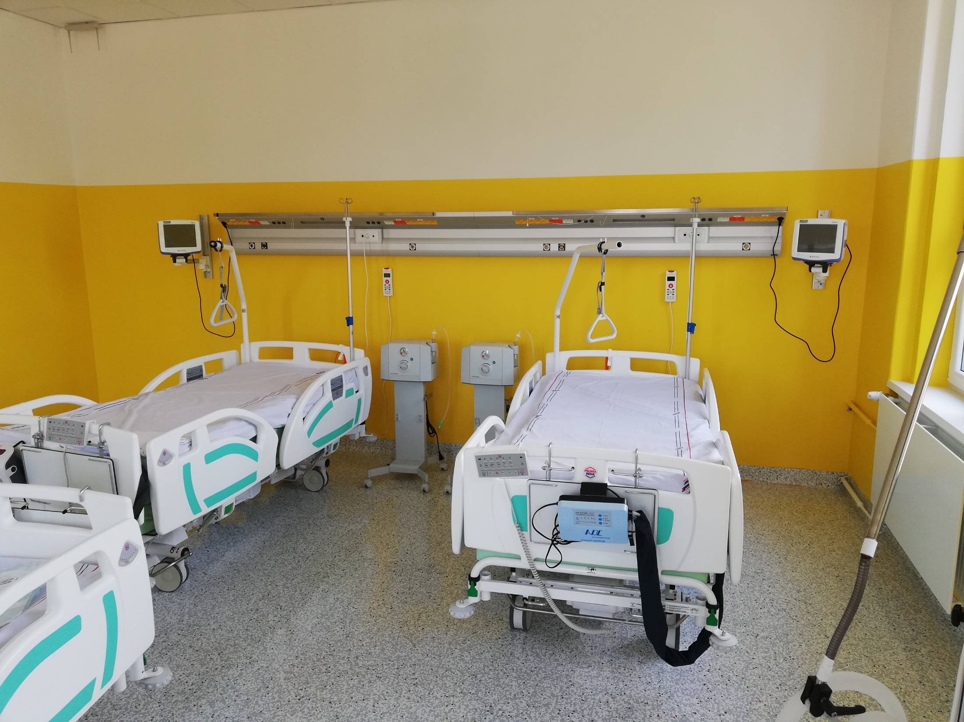
Nemocnice Broumov
Stavební úpravy oddělení JIP (2. etapa)
zdravotnictví
38 mil. Kč včetně DPH (stavební práce)
Dokončeno 07/2019

Slide 18
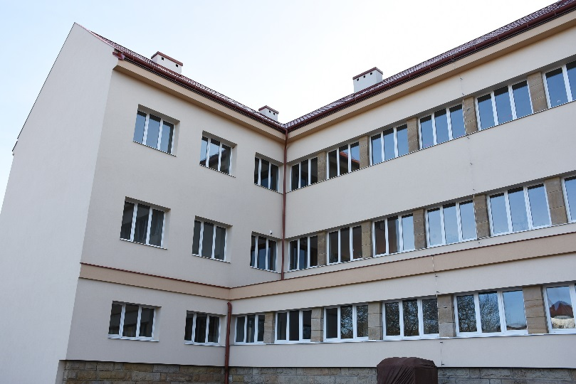
Zateplení VOŠ a SPŠ Jičín
16 mil. Kč včetně DPH (stavební práce)
Zateplení dvou objektů kontaktním zateplovacím systémem se zachováním stávajícího členění fasády a pískovcových prvků.
Dokončeno 12/2019

Slide 19
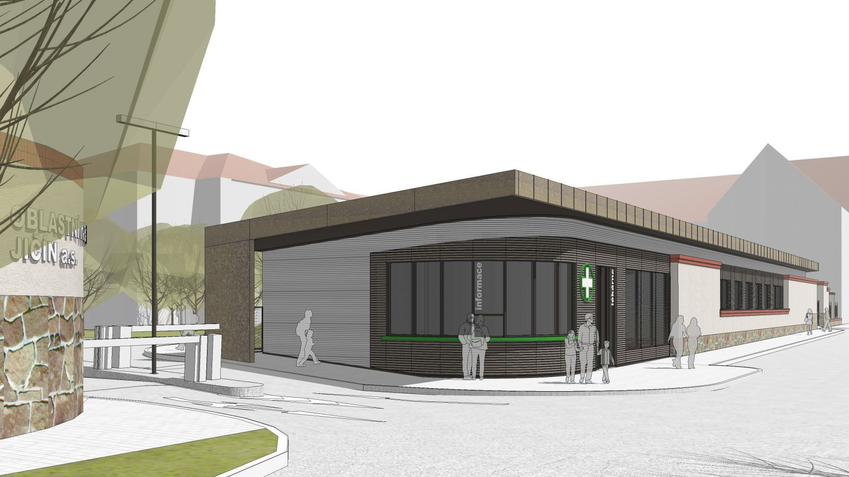
Oblastní nemocnice Jičín
Změna vstupu s lékárnou do areálu nemocnice
zdravotnictví
43 mil. Kč včetně DPH (PD + stav. práce + TDS a KooBOZP)
Oprava budovy vrátnice + nové prostory pro lékárnu
Probíhá realizace – dokončení 10/2020

Slide 20
SŠIS Dvůr Králové n. L. + muzeum textilu zateplení stávajícího komplexu budov
45 mil. Kč + 3 mil. Kč včetně DPH (stavební práce)
Muzeum textilu již dokončeno
Probíhá realizace zateplení – dokončení 04/2020

Slide 21
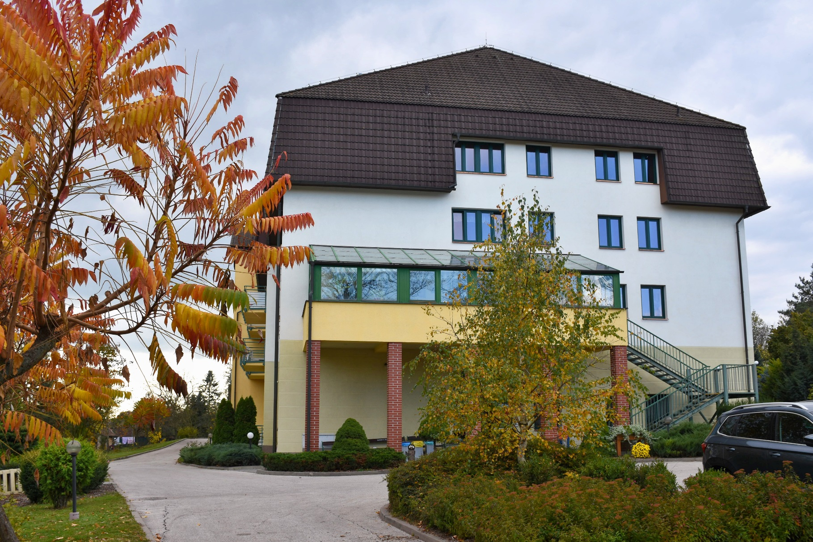
Domov V Podzámčí - Chlumec nad Cidl.
Výměna okenních a dveřních výplní otvorů
4,2 mil. Kč včetně DPH (stavební práce)
Dokončeno 10/2019

Slide 22
Výcviková a školící základna pro ZZS KHK
Heliport LZS HK
3,4 mil. Kč včetně DPH (stavební práce)
Dokončeno 12/2019

Slide 23

Akce TRASS (Transformace sociálních služeb)
Ústav sociální péče pro mládež Kvasiny
sociální věci
Domov pro osoby se zdravotním postižením Kostelec n. Orl.
Výstavba v Kostelci n/O -1- (2018–2019) 14 mil. Kč vč. DPH
Výstavba v Častolovicích (2020–2021) 37 mil. Kč vč. DPH
Rekonstrukce v Kostelci n/O -3- (2021) 14 mil. Kč vč. DPH
Rekonstrukce v Týništi n/O -2- (2021) 14 mil. Kč vč. DPH
Chráněné bydlení Kostelec nad Orlicí
Výstavba v Kostelci n/O -2- (2018–2020) 21 mil. Kč vč. DPH
Rekonstrukce v Týništi n/O -1- (2018–2020) 28 mil. Kč vč. DPH

Slide 24
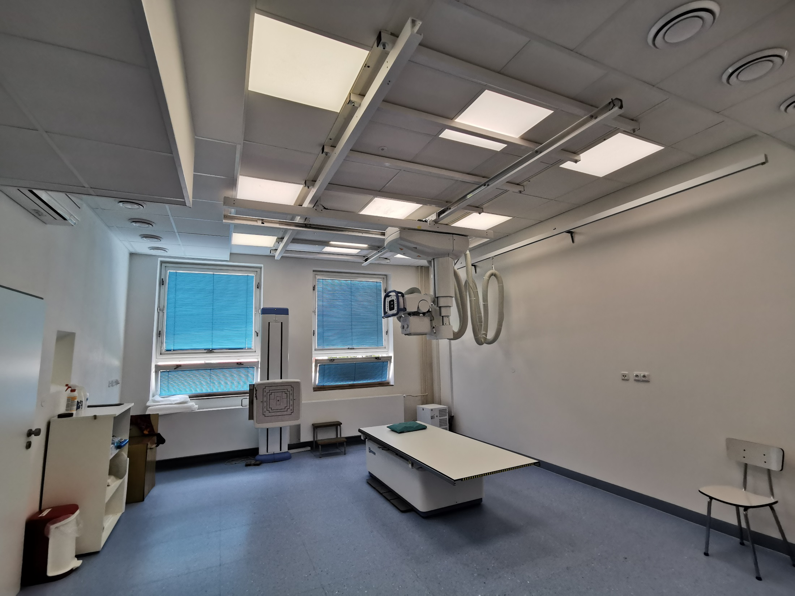
ON Náchod - úpravy prostor vyšetřoven ultrazvuků, rentgenů, provozních místností
17 mil. Kč včetně DPH (stavební práce)
Dokončeno: léto 2019

Slide 25
Další dokončené akce financované z FRR
ŠKOLSTVÍ
 | [mil. Kč]
Gymnázium Broumov - Výměna a oprava oken | 3,50
SPŠ Trutnov - Strojírenská laboratoř, Horská 618 | 3,41
Gymnázium Rychnov - Oprava sportovní haly Romana Šebrleho | 3,31
VOŠ a SPŠ Rychnov n. Kn. - Rekonstrukce soc. zařízení - škola | 3,08
SŠIS Dvůr Králové - Expozice textilního tisku - SPŠ | 3,00
VOŠ a SPŠ Jičín - Oprava sociálního zařízení (budova elektro) | 2,64
SZŠ a SOU Kostelec n. Orl. - Stavební úpravy dílen Havlíčkova | 2,50
Gym a SPŠ Nová Paka - Rekonstrukce školní kuchyně (zateplení) | 2,44
VOŠ a SPŠ Jičín - Výměna kotlů | 2,36
SOŠ a SOU HK - Rekonstrukce elektroinstalace + osvětlení | 2,23
VOŠ a SPŠ Rychnov - Výměna oken Javornická 1501 vč. balkonů | 2,11

Slide 26
Další dokončené akce financované z FRR
ŠKOLSTVÍ
 | [mil. Kč]
VOŠ a SPŠ Rychnov - Výměna oken Javornická 1501 vč. balkonů | 1,71
SUŠ HK - Vybudování výměníkové stanice - dodávka tepla | 1,66
OA T.G.M. Kostelec nad Orlicí - Mobilní kluziště | 1,50
SŠZ Kopidlno - Výměna oken DM | 1,50
SPŠ Hronov - Parkoviště, Vel. Poříčí | 1,26
SPŠ, OŠ a ZŠ Nové Město - Výměna kotle vč. regulace - Králíček | 1,24
ZA a Gym Hořice - Rekonstrukce zázemí školní kuchyně Riegrova | 1,20
SOŠ a SOU Vocelova - Výtah | 1,10
PPP a SPC Na Okrouhlíku - Izolace - spodní voda PPP Smiřických | 1,07
SŠ a ZŠ Hostinné - Oprava omítek a soklu | 1,04

Slide 27
Další dokončené akce financované z FRR
ZDRAVOTNICTVÍ
 | [mil. Kč]
Nemocnice Broumov - Stavební úpravy oddělení JIP | 27,18
ON Náchod - Stavební úpravy vyšetřoven ultrazvuků, rentgenů,… | 12,89
MN Dvůr Králové - Výstavba rozvodu medicinálních plynů | 3,77
ON Náchod - Rozšíření chirurgické JIP o dvě monitorované postele | 2,67
ON Jičín - St. úpravy pro umístění přístroje magnetické rezonance | 2,44
MN Dvůr Králové - Oprava oplocení nemocnice | 2,40
Nem. Rychnov n. Kn. - Výměna střešní krytiny pavilonu stravování | 1,09

Slide 28
Další dokončené akce financované z FRR
KULTURA
 | [mil. Kč]
GVUN Náchod - Oprava měděné střešní krytiny zámecké jízdárny | 0,44
SOCIÁLNÍ VĚCI
 | [mil. Kč]
Domov důchodců Humburky - Výměna oken a dveří | 6,35
Domov V Podzámčí Chlumec - Rekonstrukce prádelny vč. vybavení | 1,58
Domov V Podzámčí Chlumec - Rekonstrukce prádelny - vybavení | 1,00

Slide 29

Přehled připravených akcí ve fázi výběru dodavatele (zahájení 2020)

Slide 30
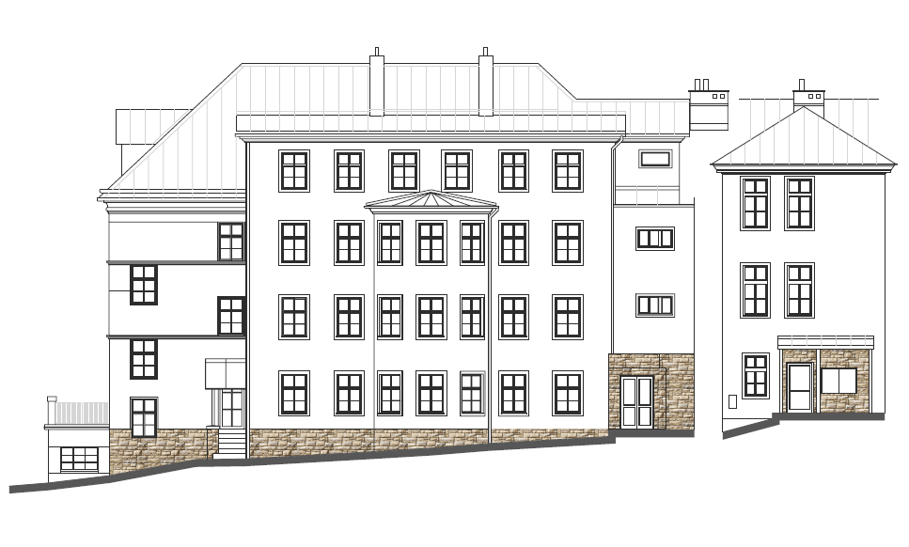
Poradenské a vzdělávací centrum KHK
Rekonstrukce pedagog.-psychologické poradny Trutnov
školství
73 mil. Kč včetně DPH (stavební práce)
Rekonstrukce fasády, vnitřních konstrukcí, omítek, krovu a střechy
Projektování: dokončeno v létě 2019
Realizace: 05/2020

Slide 31
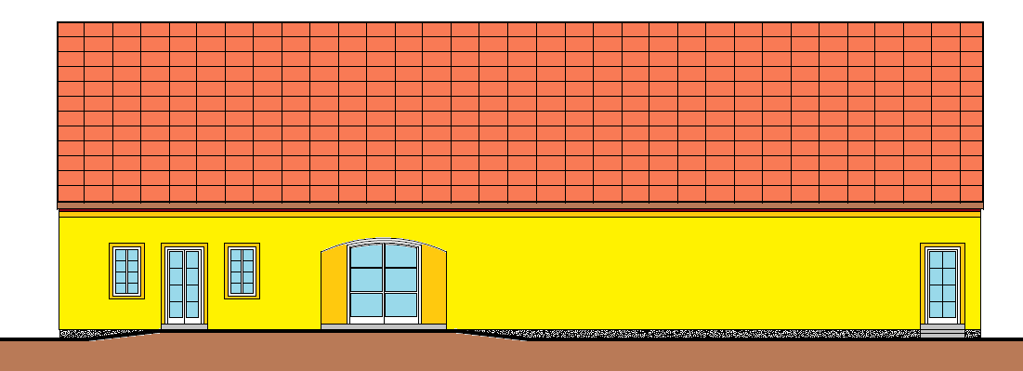
Regionální muzeum a galerie v Jičíně
Demolice + novostavba depozitáře muzea v Robousích
kultura
33 mil. Kč vč. DPH (demolice + PD + stav. práce + TDS a BOZP)
Demolice objektu stodoly a stáje + novostavba depozitáře muzea pro uložení sbírkových předmětů a garáže
Projektování: 2018 Realizace: 2020 (17 měs.)

Slide 32
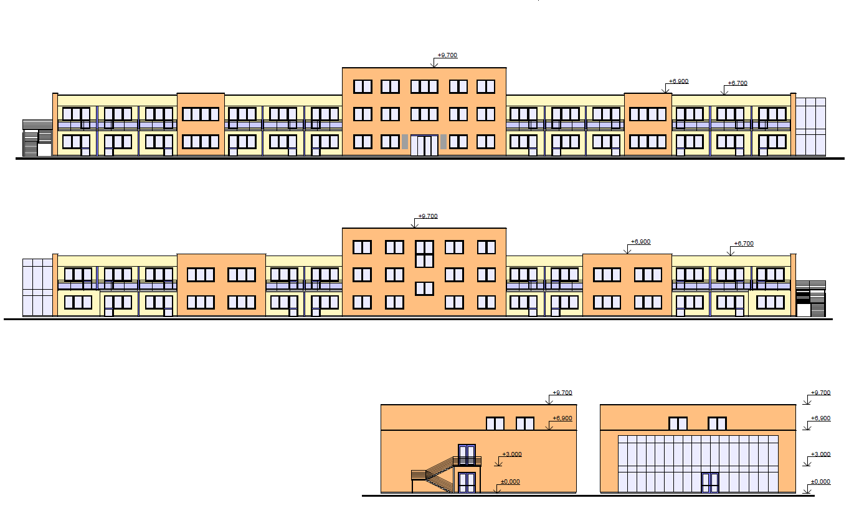
Domov důchodců Tmavý Důl
Novostavba pavilonu
sociální věci
125 mil. Kč včetně DPH (stavební práce)
Vypracována studie.
Novostavba oddělení s kapacitou pro cca 66 klientů.
Projektování: 2019 Realizace: 2020 (17 měs.)

Slide 33
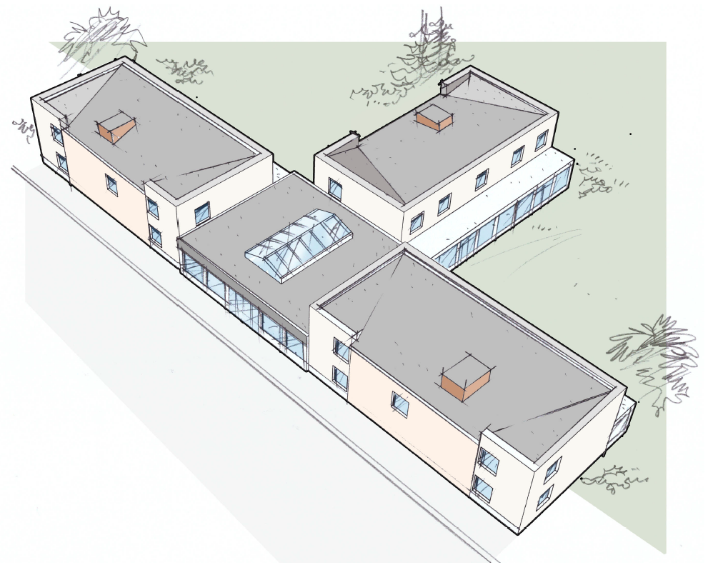
Domov důchodců Borohrádek
Novostavba objektu Domky na Květné
sociální věci
70 mil. Kč včetně DPH (stavební práce)
Výstavba bloku 3 domků s kapacitou pro cca 24 klientů.
Projektování: zima 2018–2019 Realizace: 2020 (10,5 měs.)

Slide 34
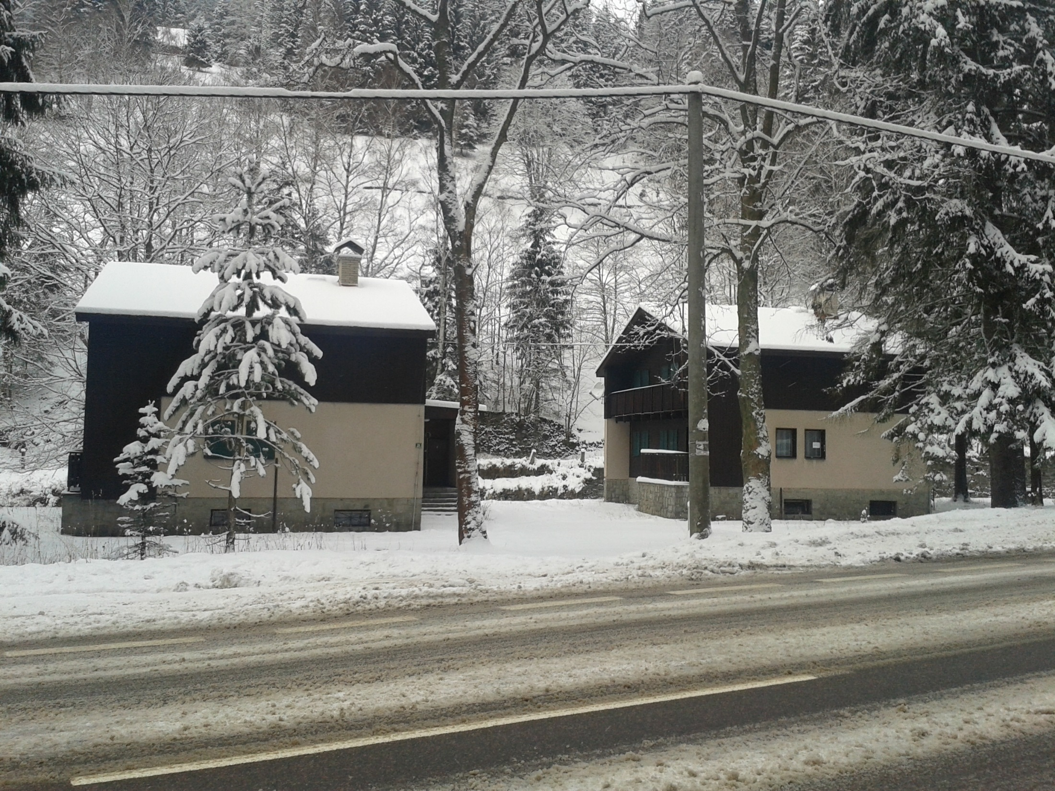
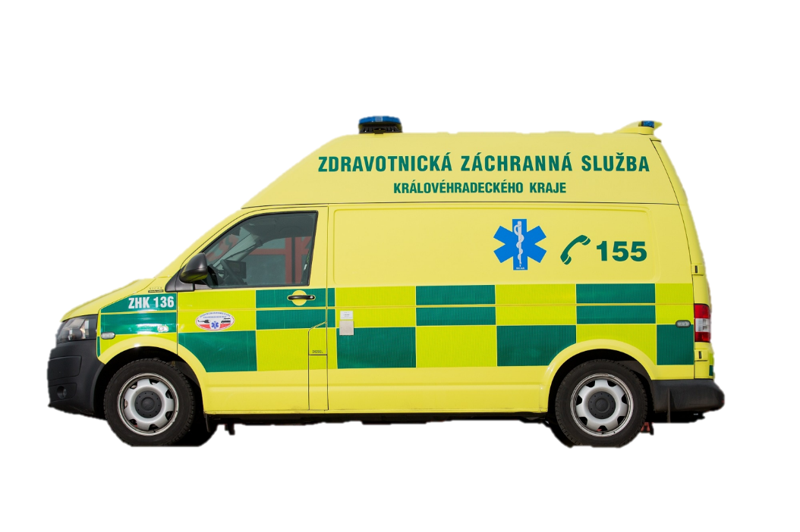
Vybudování výjezdového stanoviště ZZS KHK v lokalitě Temný Důl
36 mil. Kč včetně DPH (stavební práce)
Stavební úpravy vč. úpravy venkovních prostor a přístavba garáže.
Realizace: 2020

Slide 35
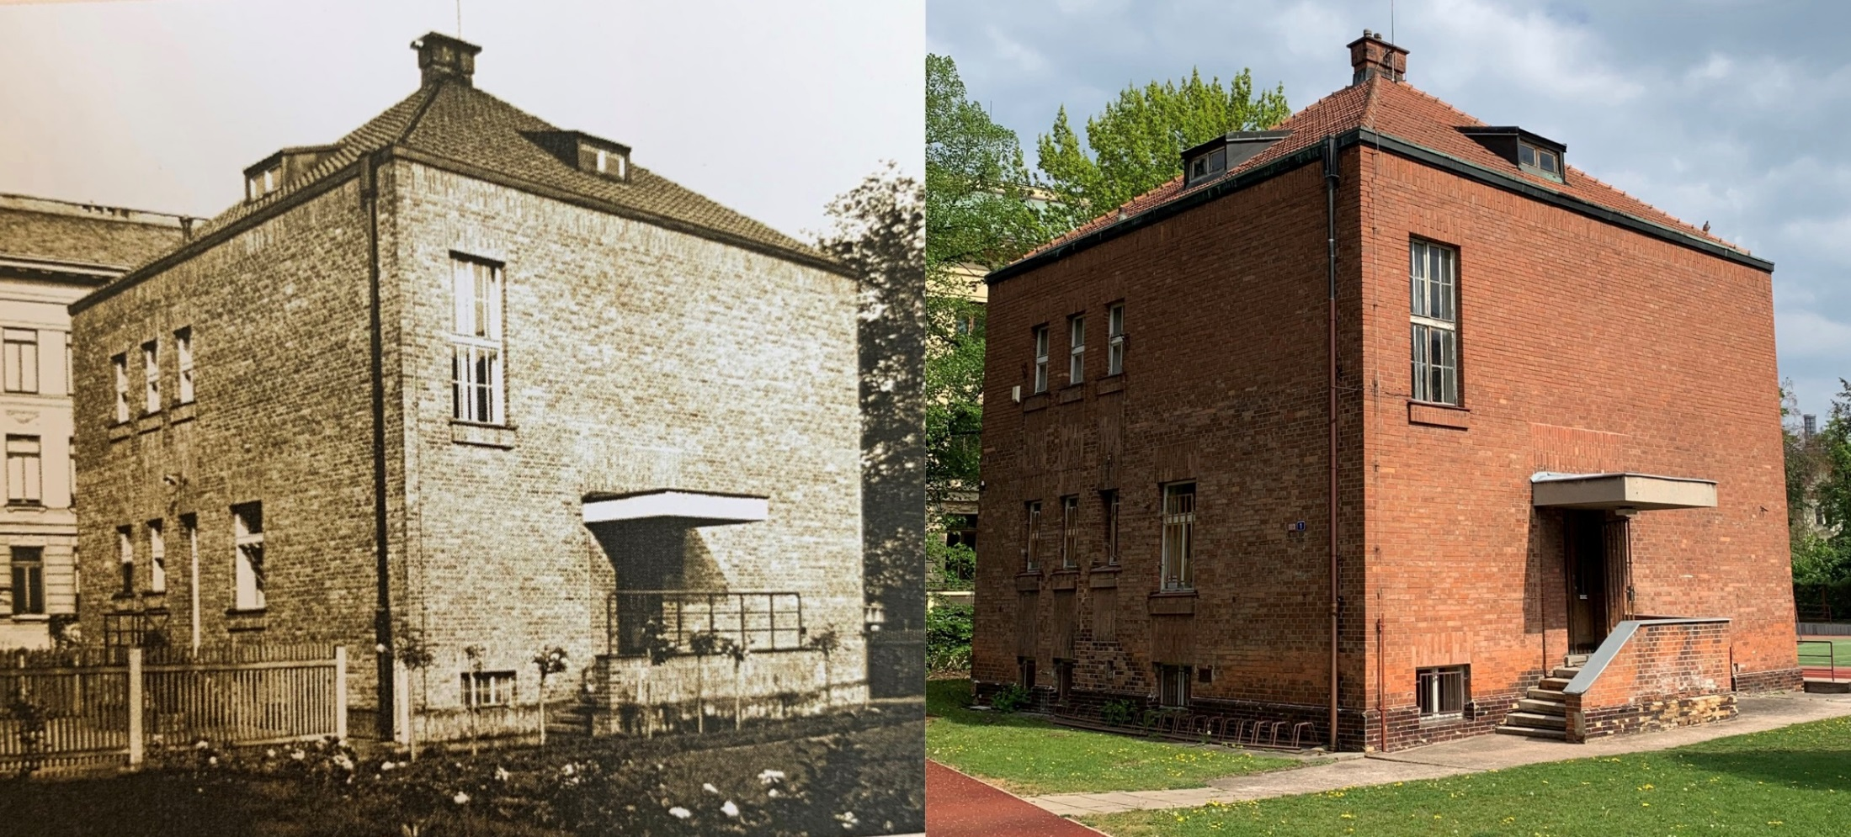
Gymnázium J. K. Tyla Hradec Králové
Rekonstrukce vily vč. parkové úpravy
10 mil. Kč včetně DPH (stavební práce)
Realizace: 2020/2021

Slide 36
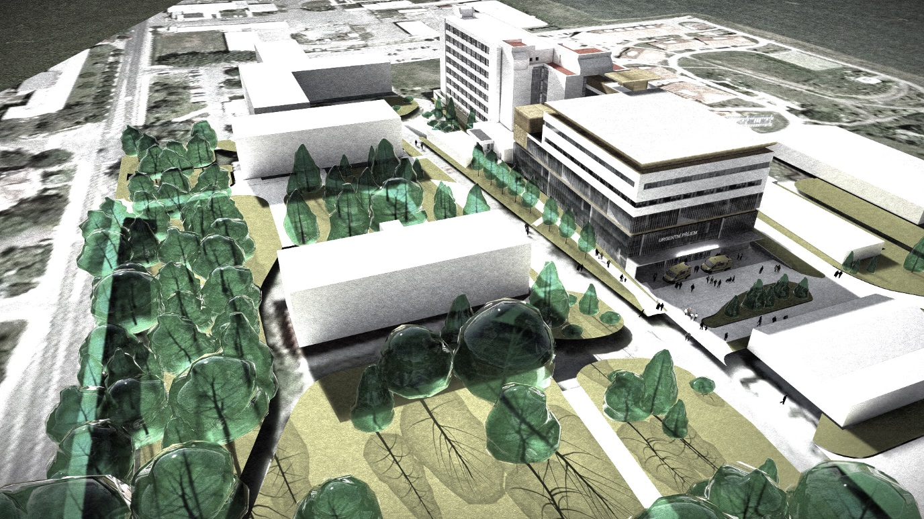
Nemocnice Rychnov nad Kněžnou
Přístavba a rekonstrukce
zdravotnictví
380 mil. Kč včetně DPH
Vybudování přístavby (urgentní příjem, JIP, ARO, 4 operační sály, průduškové oddělení, ortopedie, chirurgie)
Projektování: 2020 Realizace: 2021–2023

Slide 37
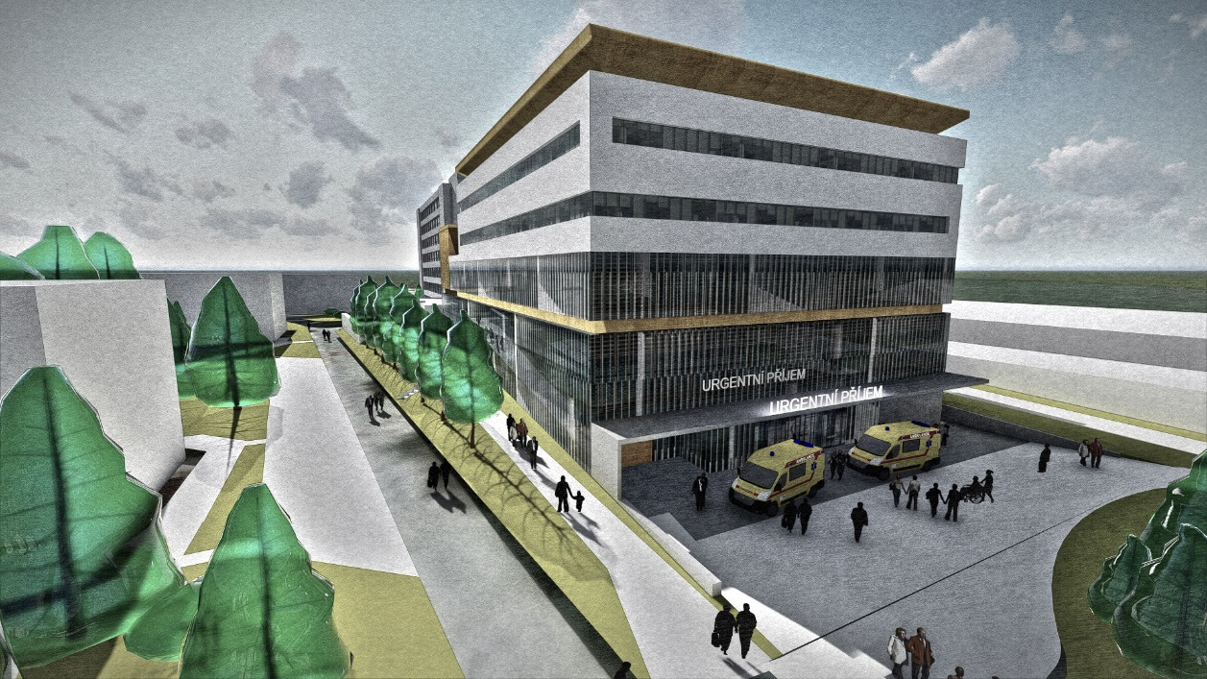
Nemocnice Rychnov nad Kněžnou
Přístavba a rekonstrukce
zdravotnictví

Slide 38
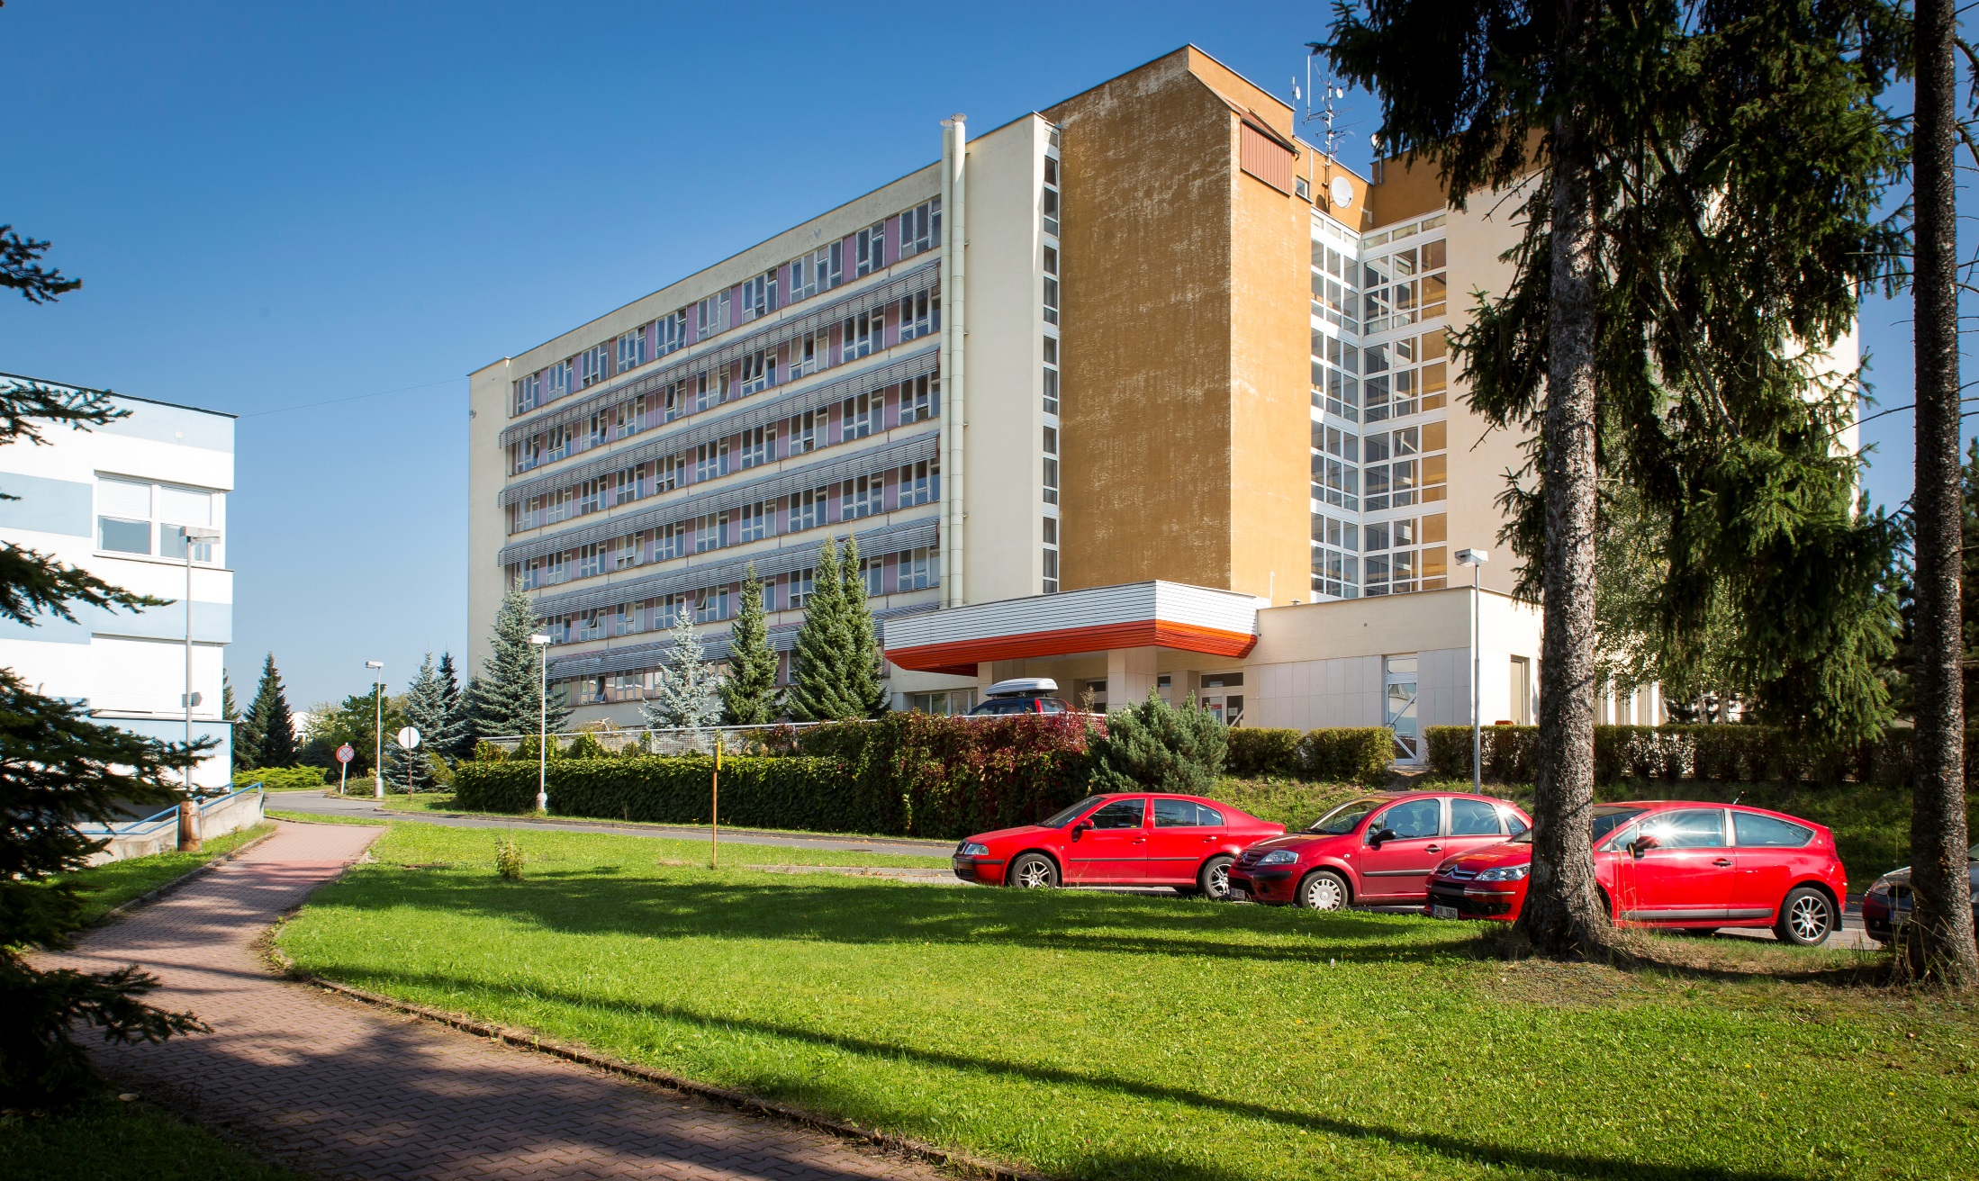
Nemocnice Rychnov nad Kněžnou
Snížení energetické náročnosti objektu DIGP
zdravotnictví
90 mil. Kč včetně DPH
Zateplení, výměna oken stávající budovy DIGIP
Realizace: jaro 2020

Slide 39
Objekt Na Okrouhlíku, Hradec Králové
Zateplení obvod. pláště + výměna okenních výplní
19 mil. Kč včetně DPH
Zateplení + výměna okenních výplní + oplechování
Realizace: 2020 (12 měsíců)

Slide 40
Budova LDN Hradec Králové
Obnova obvod. pláště + výměna špaletových dřev. oken
29 mil. Kč včetně DPH
Léčebna pro dlouhodobě nemocné
Obnova obvodového pláště + výměna špaletových dřevěných oken
Realizace: 2020 (12 měsíců)

Slide 41

Přehled připravených akcí ve fázi projektování (zahájení 2020)

Slide 42
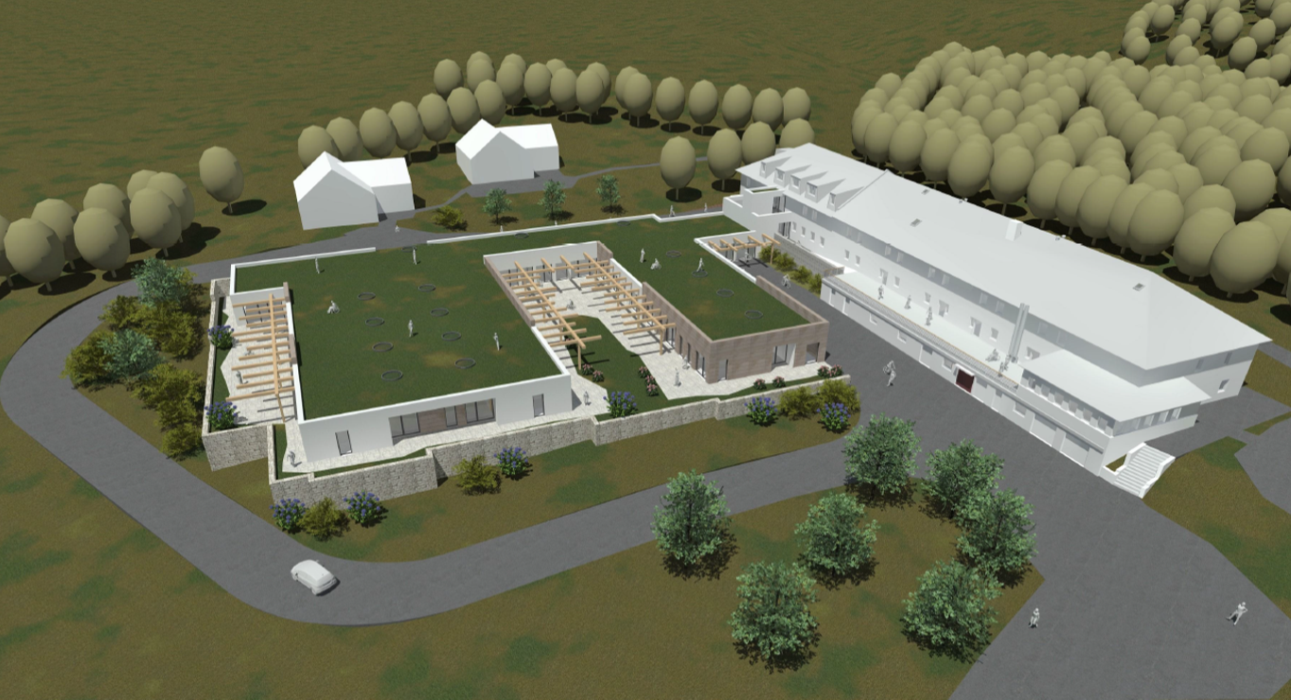
Barevné domky Hajnice
Novostavba
sociální věci
65 mil. Kč včetně DPH (stavební práce)
Výstavba nového objektu s kapacitou pro cca 36 klientů.
Projektování: jaro 2019 Realizace: jaro 2020–2021

Slide 43
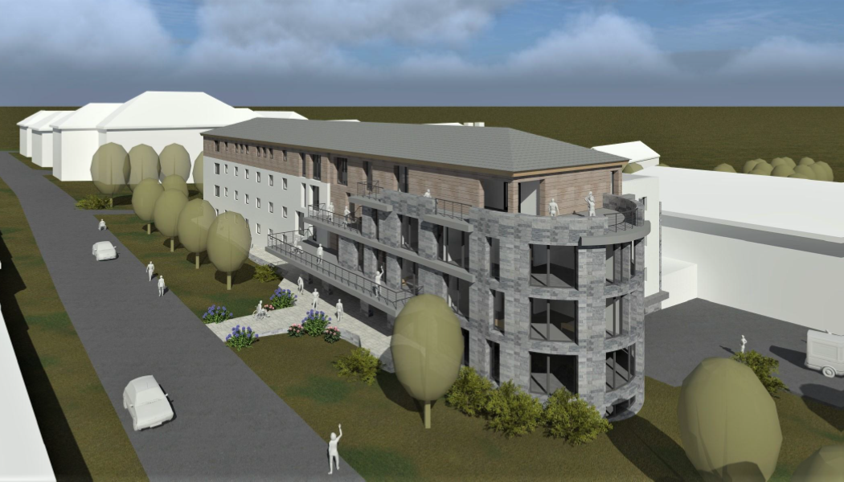
Domov důchodců Lampertice (Žacléř)
Rekonstrukce objektu v Žacléři
sociální věci
97 mil. Kč včetně DPH (PD + stav. práce + TDS a KooBOZP)
Adaptace bývalé ubytovny na domov důchodců pro cca 52 osob.
Projektování: 2019 Realizace: 2020

Slide 44
DOZP Česká Skalice
Zpracování studie přestavby interiéru
sociální věci
. Kč včetně DPH
.
Realizace:

Slide 45
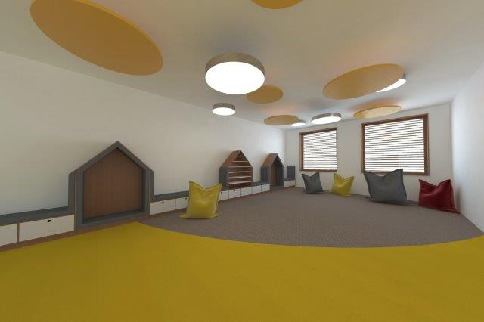
Centrum rané péče při VOŠ, SŠ, ZŠ a MŠ Štefánikova, Hradec Králové
školství
Nová přístavba 28 mil. Kč vč. DPH (stavební práce)
Centrum rané péče = komplexní odborná podpora dětí raného věku se sluchovým postižením a jejich rodin.
Realizace: 2020

Slide 46
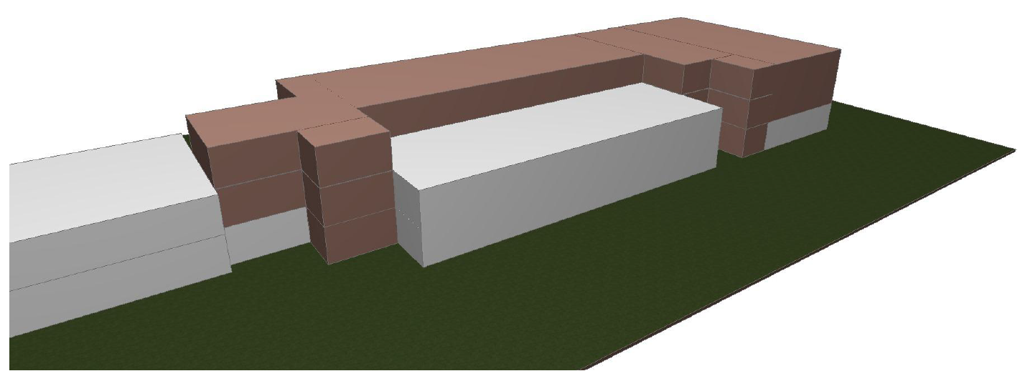
Škola pro výuku tlumočníků, HK
Modernizace, přístavba
školství
121 mil. Kč vč. DPH - Modernizace prostor pro výuku tlumočníků při VOŠ Štefánikova, HK
VOŠ se zaměřením na vzdělávání tlumočníků ČZJ (českého znakového jazyka), je jedinou vzdělávací institucí tohoto typu v ČR Realizace: ?

Slide 47
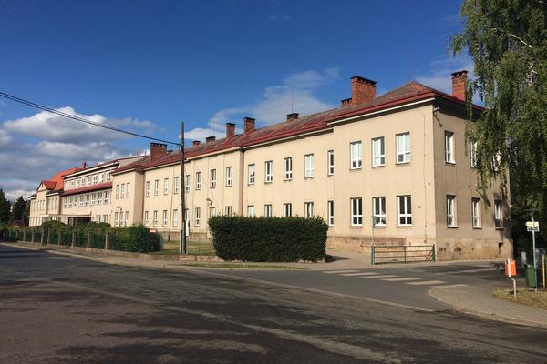
Nemocnice Broumov
Stavební úpravy oddělení LNP (3. etapa)
zdravotnictví
26 mil. Kč včetně DPH
Realizace: 2020

Slide 48
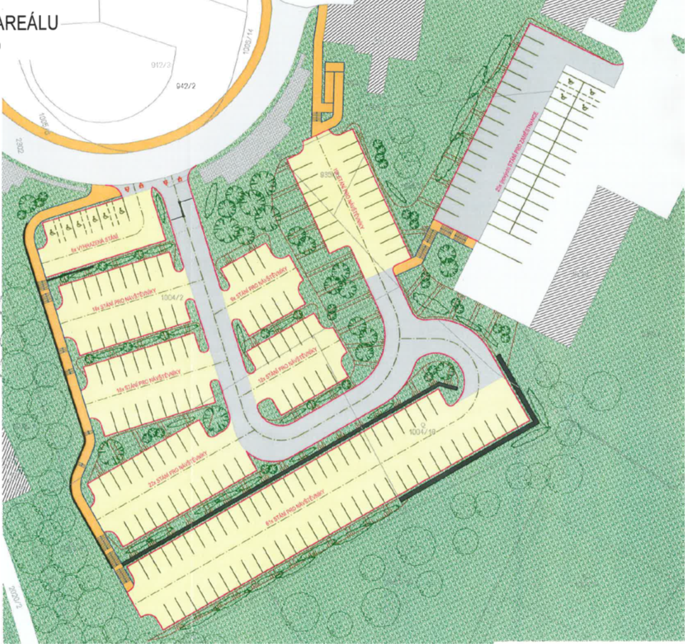

Oblastní nemocnice Náchod
Rozšíření parkovací kapacity v dolním areálu
zdravotnictví
30 mil. Kč včetně DPH (PD + stav. práce + TDS a KooBOZP)
Realizace cca 160 parkovacích míst ve svažitém terénu
Projektování: 2019/2020 Realizace: 2020

Slide 49
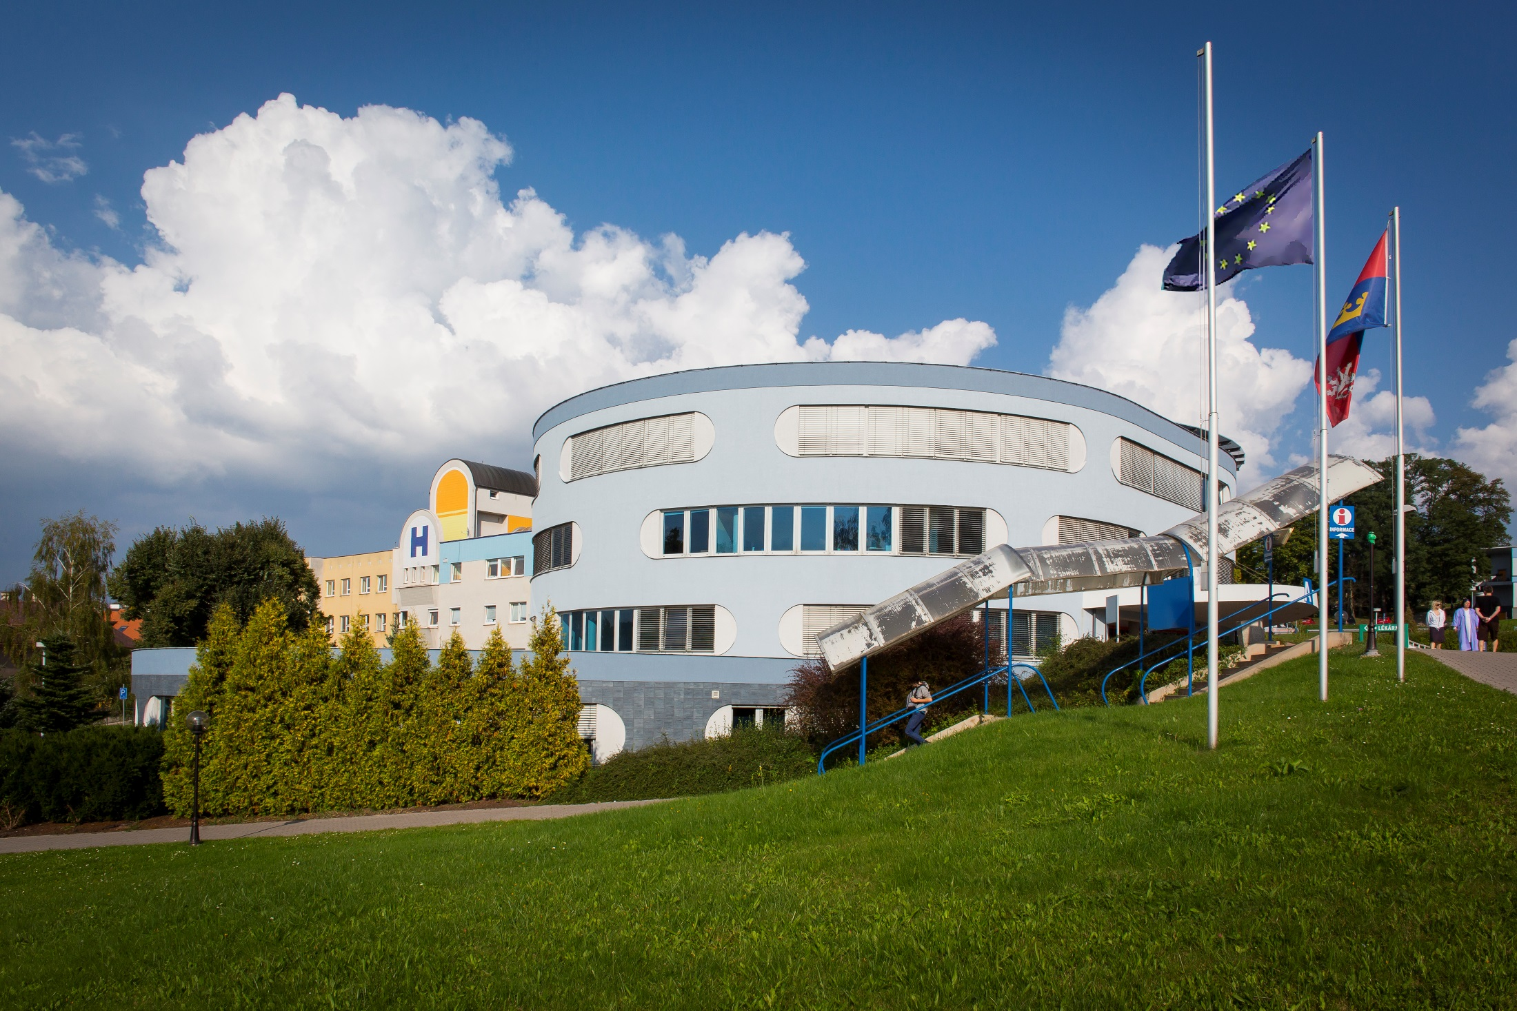
Oblastní nemocnice Náchod
Realizace urgentního a centrálního příjmu
zdravotnictví
35 mil. Kč včetně DPH (PD + stav. práce + TDS a KooBOZP)
Projektování: jaro 2020 Realizace: 2021–2022

Slide 50
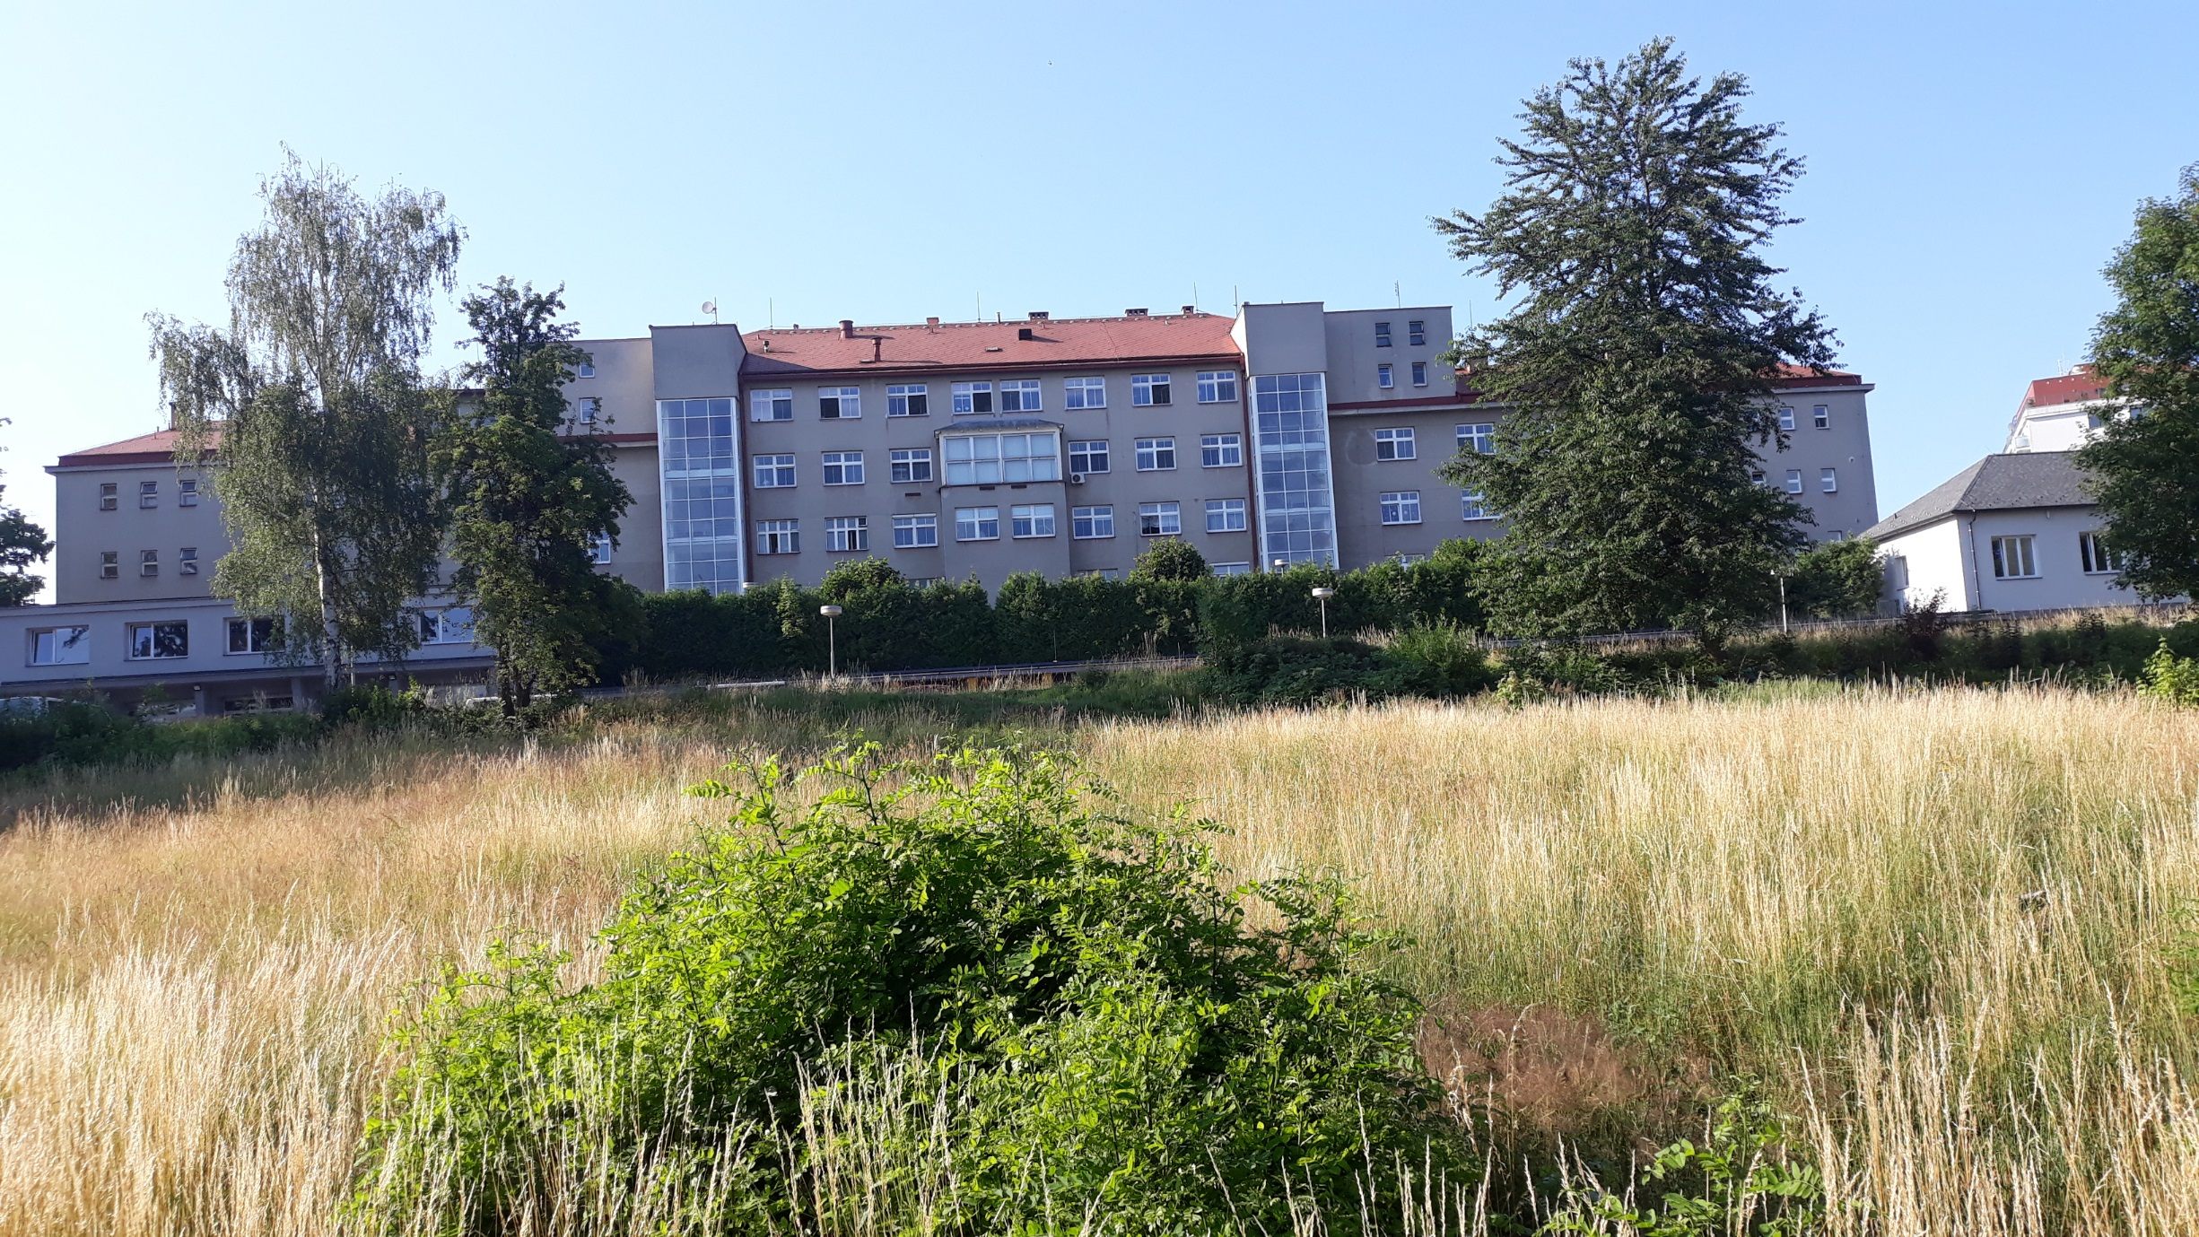
Oblastní nemocnice Náchod
Adaptace horního areálu na NIP a LDN
zdravotnictví
NIP
→
LDN
60 mil. Kč včetně DPH (PD + stav. práce + TDS a KooBOZP)
Úprava vnitřních dispozic pro oddělení NIP a LDN
Projektování: 2021 Realizace: 2022–2023

Slide 51
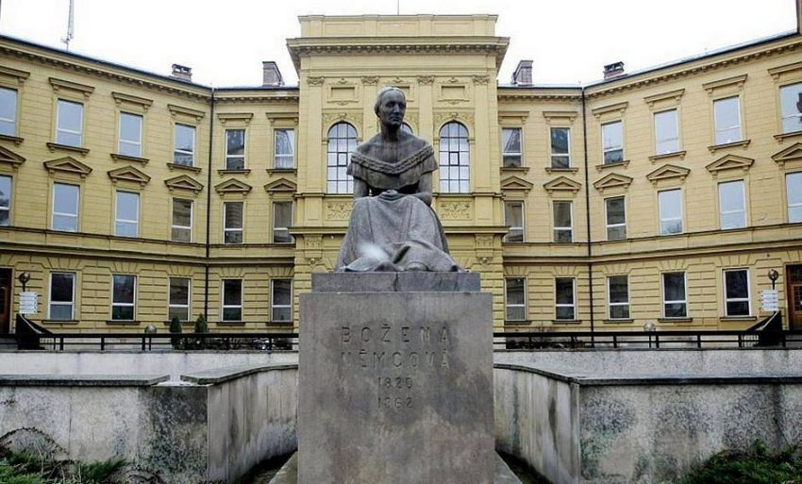
Gymnázium Boženy Němcové, HK
Oprava fasády
školství
19 mil. Kč vč. DPH (PD + stav. práce + TDS a kooBOZP)
Památkově chráněná budova
Projektování: 2019/2020
Realizace: 2020/2021 (bude rozděleno na etapy)

Slide 52
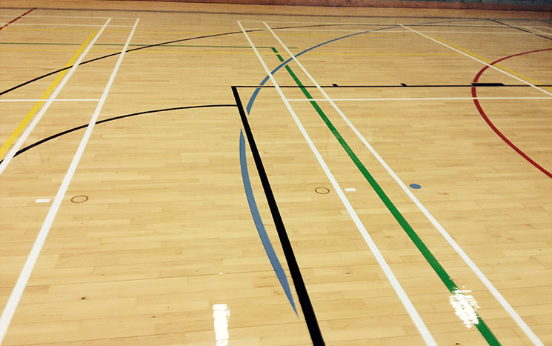
Gymnázium a SOŠ, Nová Paka
Výstavba sportovní haly
školství
40 mil. Kč vč. DPH (PD + stav. práce + TDS a kooBOZP)
Projektování: 2020/2021 probíhá architektonická soutěž
Realizace: 2021/2022

Slide 53
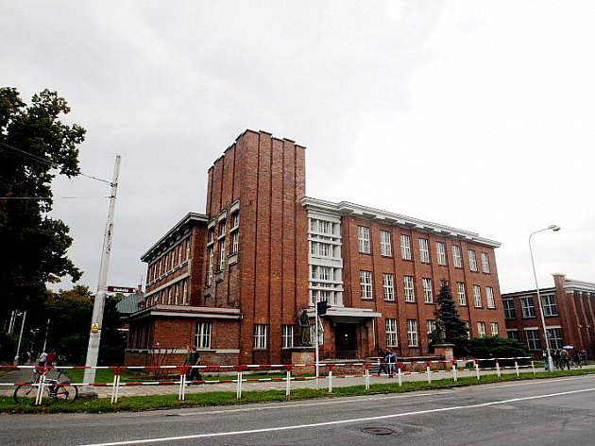
SPŠ, SOŠ a SOU, Hradec Kr., Hradební 1029
Výměna okenních výplní otvorů
školství
10 mil. Kč vč. DPH (PD + stav. práce + TDS a kooBOZP)
Památkově chráněná budova

Slide 54
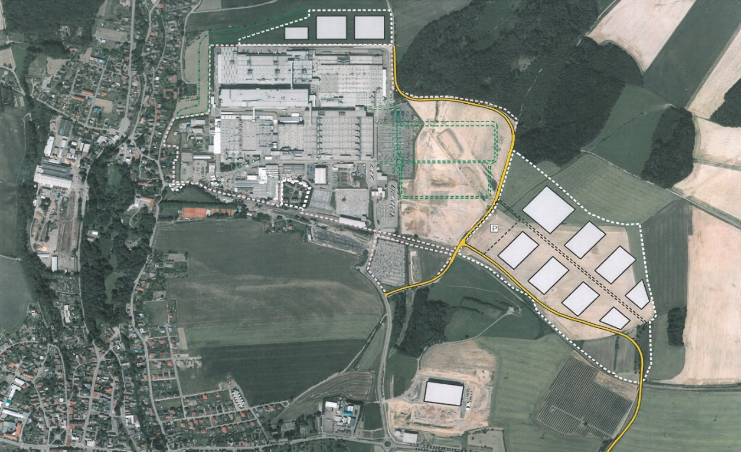
Průmyslová zóna Solnice – Kvasiny
CIRI – oddělení průmyslových zón
průmyslové zóny
852 mil. Kč vč. DPH (státní dotace 75 % - MPO)
Rozšíření strategické průmyslové zóny a dopravní infrastruktury Sol – Kv
Nová komunikace III. tř. + napojení na stávající + nové inženýrské sítě
Realizace: 2019–2020

Slide 55
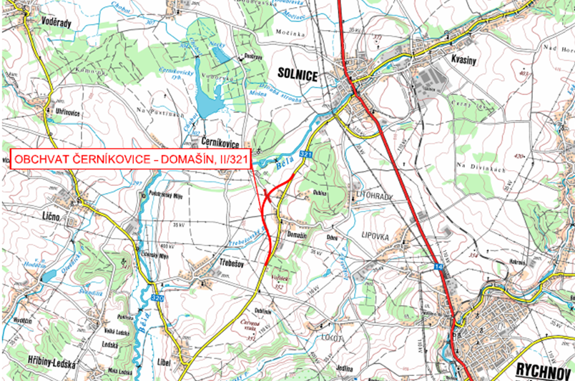
Obchvat Černíkovice – Domašín, II/321
CIRI – oddělení průmyslových zón
průmyslové zóny
135 mil. Kč vč. DPH (100 % – Státní fond dopravní infrastruktury)
V současné době: Probíhá územní řízení a výkupy pozemků
Realizace: 2019–2020 Délka: 1,95 km

Slide 56
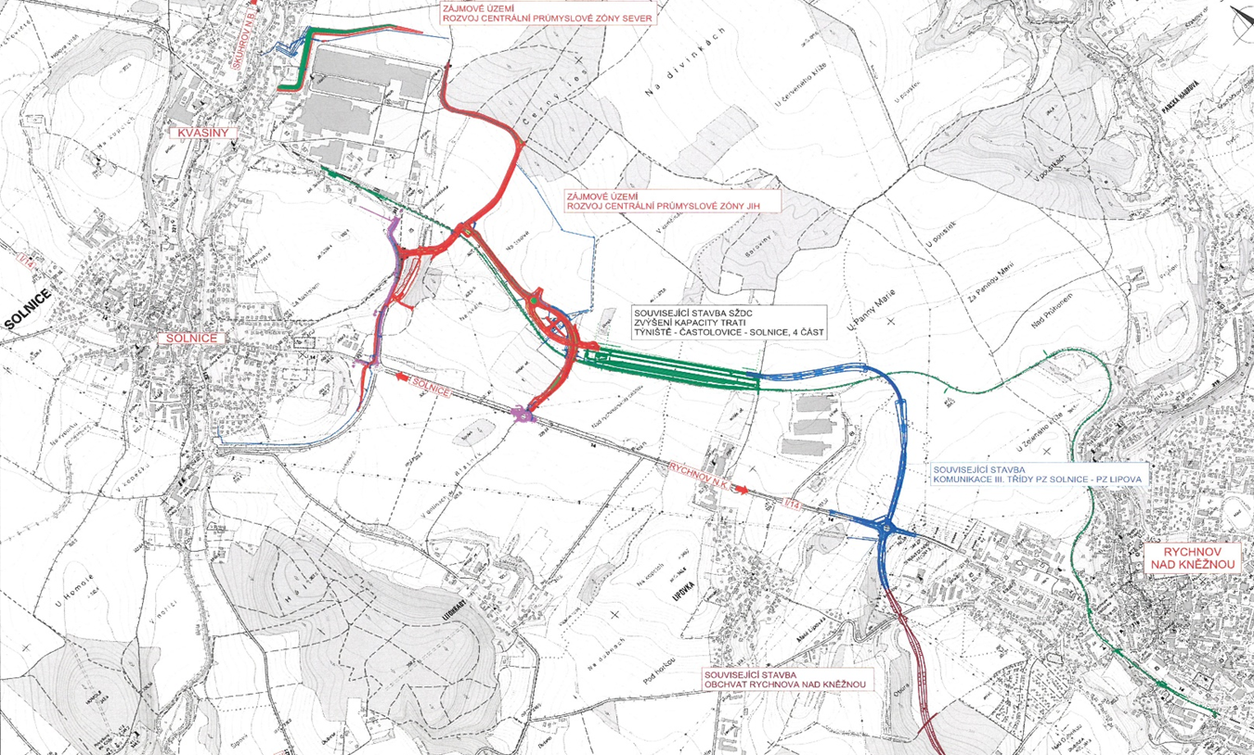
Propojení prům. zóny Solnice – Lipovka
CIRI – oddělení průmyslových zón
průmyslové zóny
403 mil. Kč vč. DPH (100 % – Státní fond dopravní infrastruktury)
Nová komunikace III. třídy + napojení žst. Lipovka + okružní křižovatka Realizace: 2019–2020

Slide 57
Oblastní nemocnice Jičín
Novostavba pavilonu A
zdravotnictví
605 mil. Kč vč. DPH (PD + stav. práce + TDS a KooBOZP)
Výstavba klinických laboratoří a onkologie
Projektování: naprojektováno (zima 2019–2020: aktualizace PD)
Realizace: podzim 2020-2022

Slide 58
Akce z rozvoje sociálních služeb
sociální věci
Domov pro osoby se zdravotním postižením v HK, Roudničce
Cíl: Podpořit vznik komunitní pobytové služby pro osoby mentálním postižením
Realizace: 2021–2022
Odhad: 53 mil. Kč vč. DPH
Chráněné bydlení Náchod
Cíl: Zvýšení dostupnosti komunitních pobytových služeb
  v lokalitě Náchod
Realizace: 2021–2022
Odhad: 19 mil. Kč vč. DPH

Slide 59

Děkuji za pozornost
OBLAST INVESTIC A MAJETKU

